Slide 1


EdisTools

Slide 2
DOELSTELLINGEN
Onderzoek: Hoe gaan leerkrachten om met de groeiende etnische diversiteit in de klas en hoe spelen bewuste of onbewuste attitudes, intenties, gedrag, de schoolcontext en persoonlijkheidskenmerken hierin een rol?
Trainingstool: Het ontwikkelen van een tool voor leerkrachten (in opleiding) om leerkrachten met meer effectiviteit en vertrouwen om te laten gaan met etnische diversiteit a.d.h.v bewustwording, empathie en het reflecteren op het eigen handelen
2

Slide 3

DOELSTELLINGEN
3

Slide 4
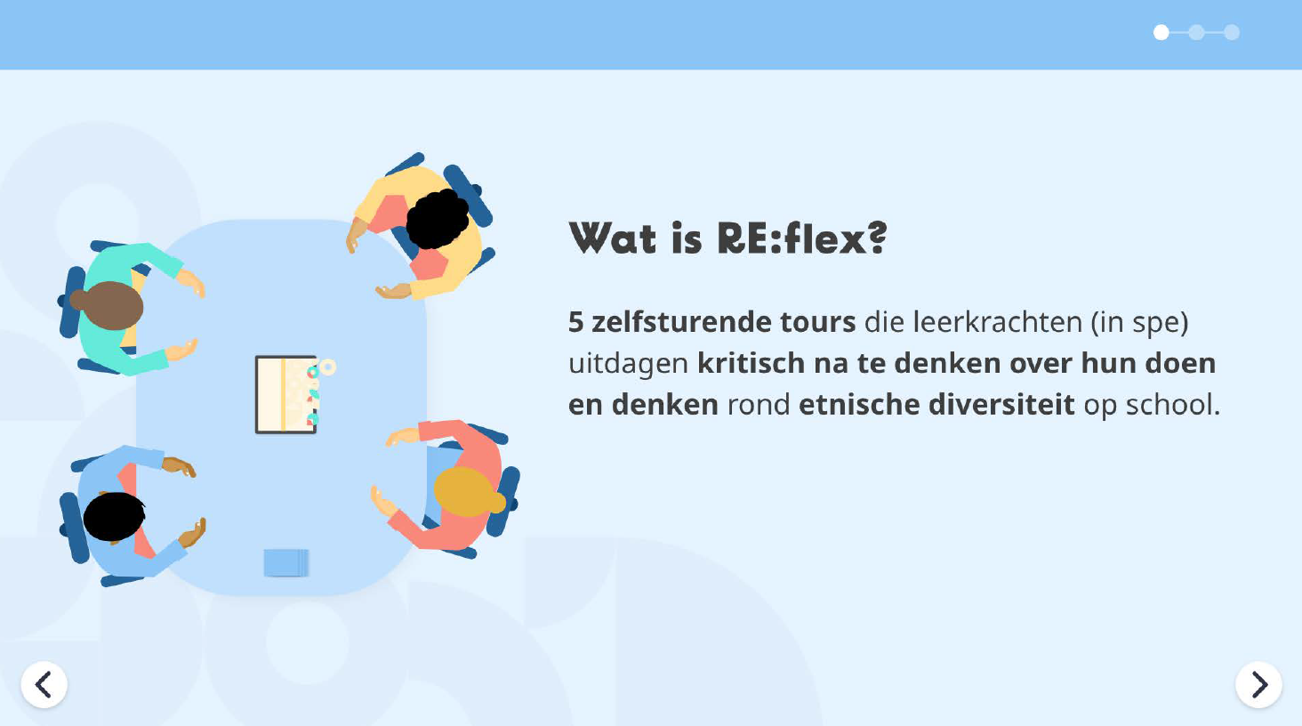
DOELSTELLINGEN
4

Slide 5
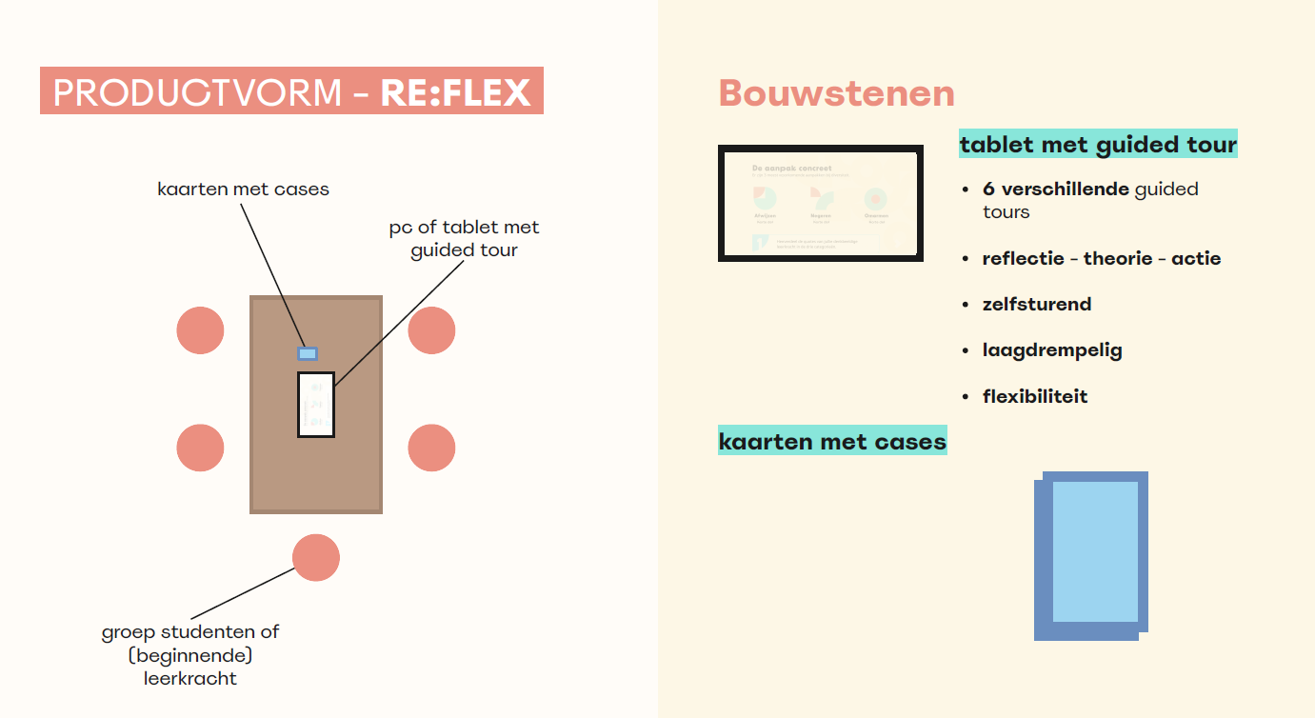
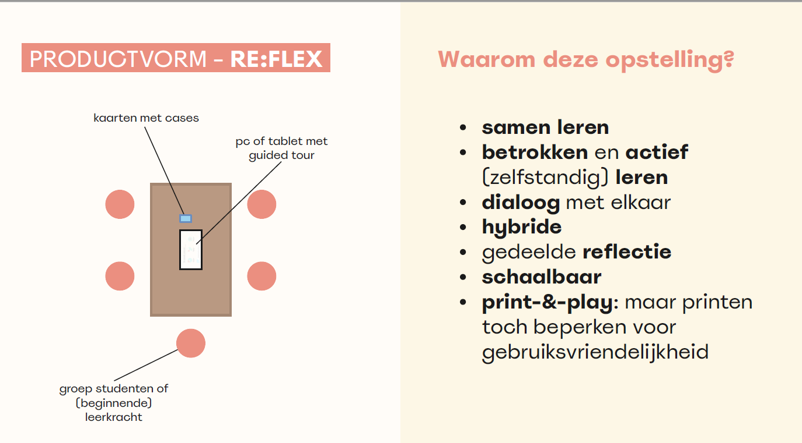
Trainingstool
5
5

Slide 6
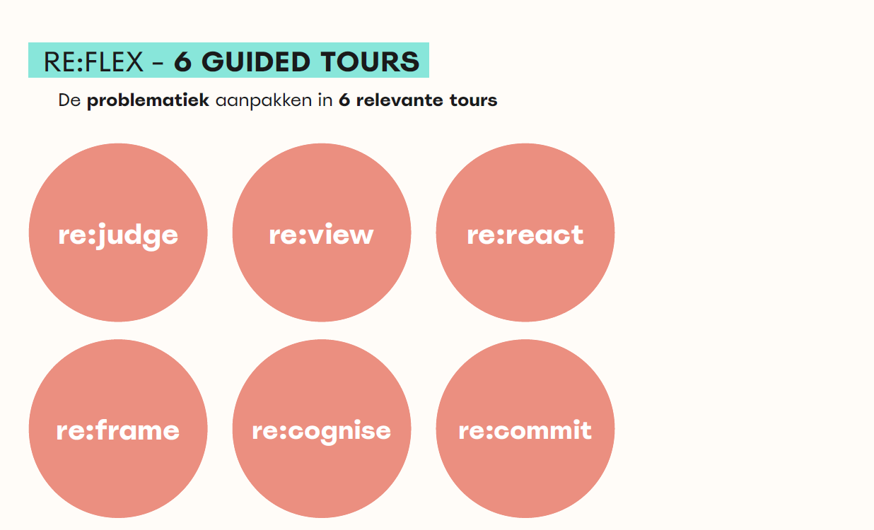
DOELSTELLINGEN
Re:flex
6

Slide 7



Slide 8
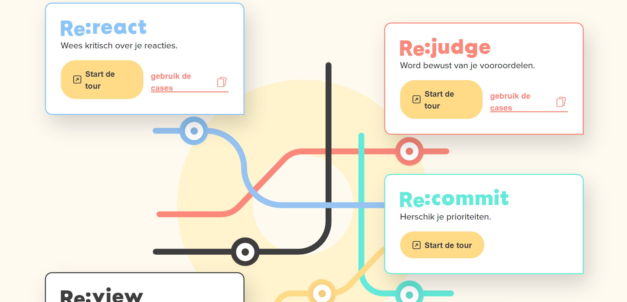
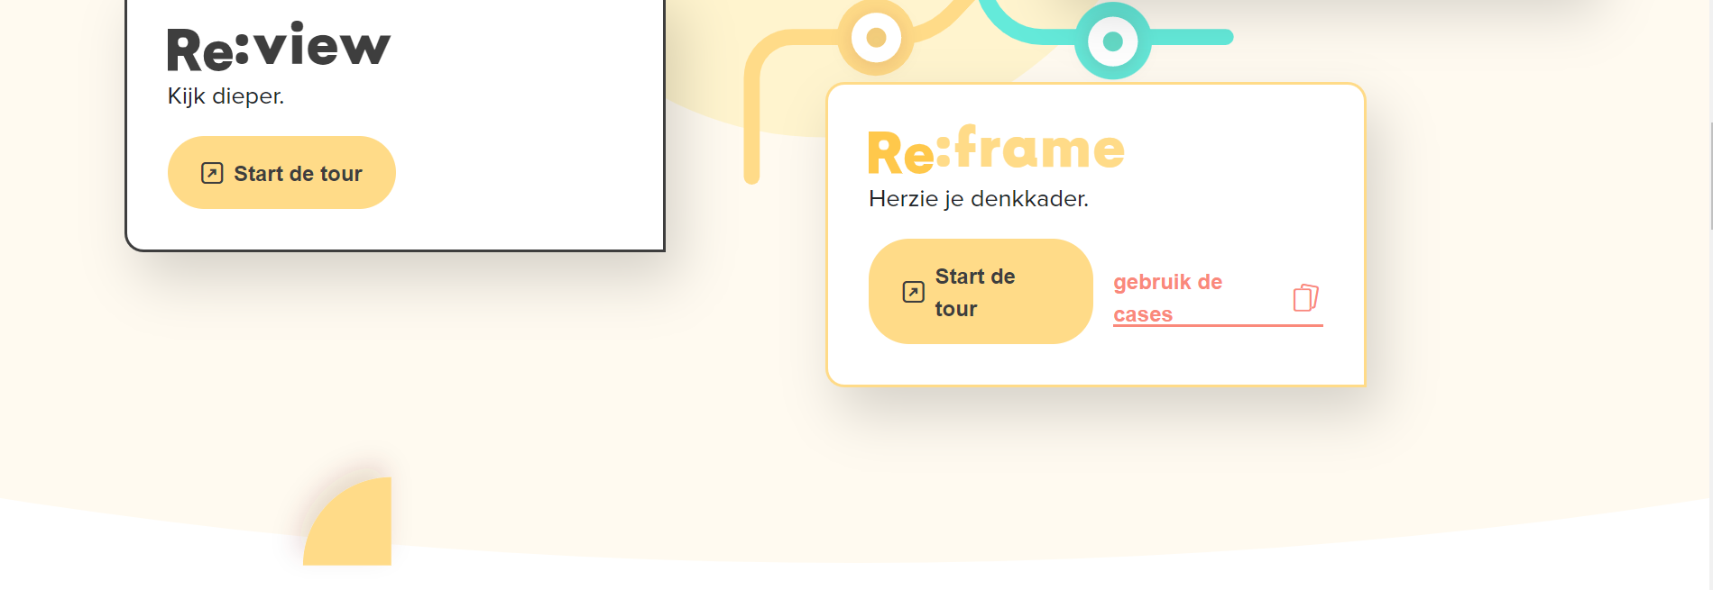

Slide 9

9

Slide 10
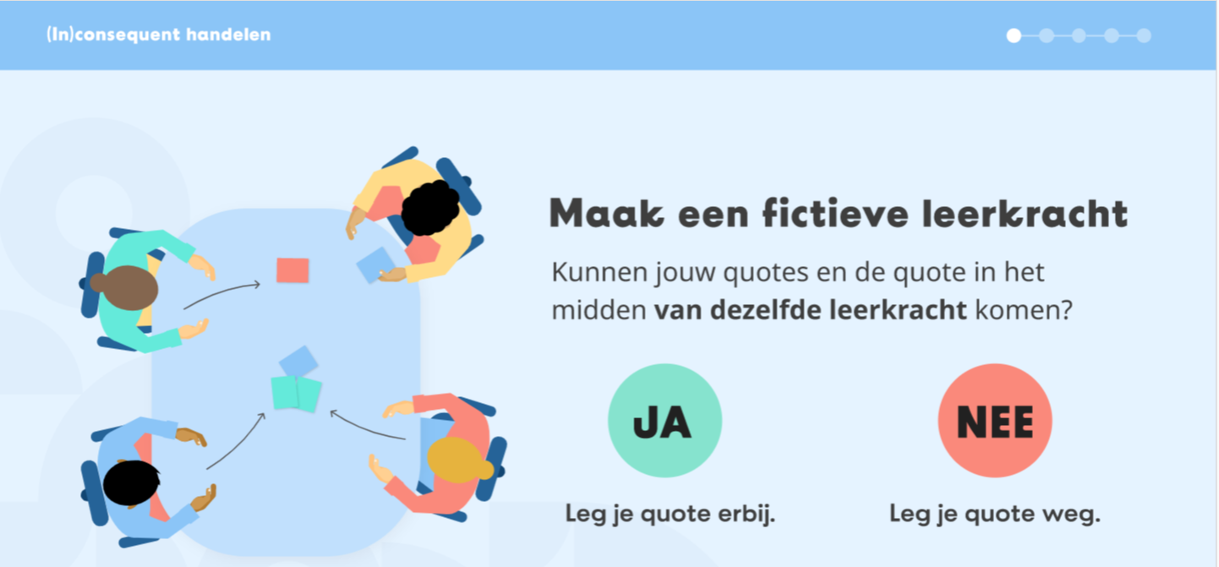
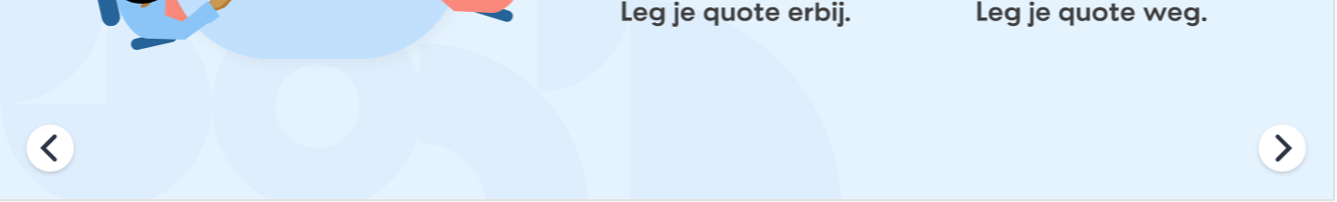
10

Slide 11
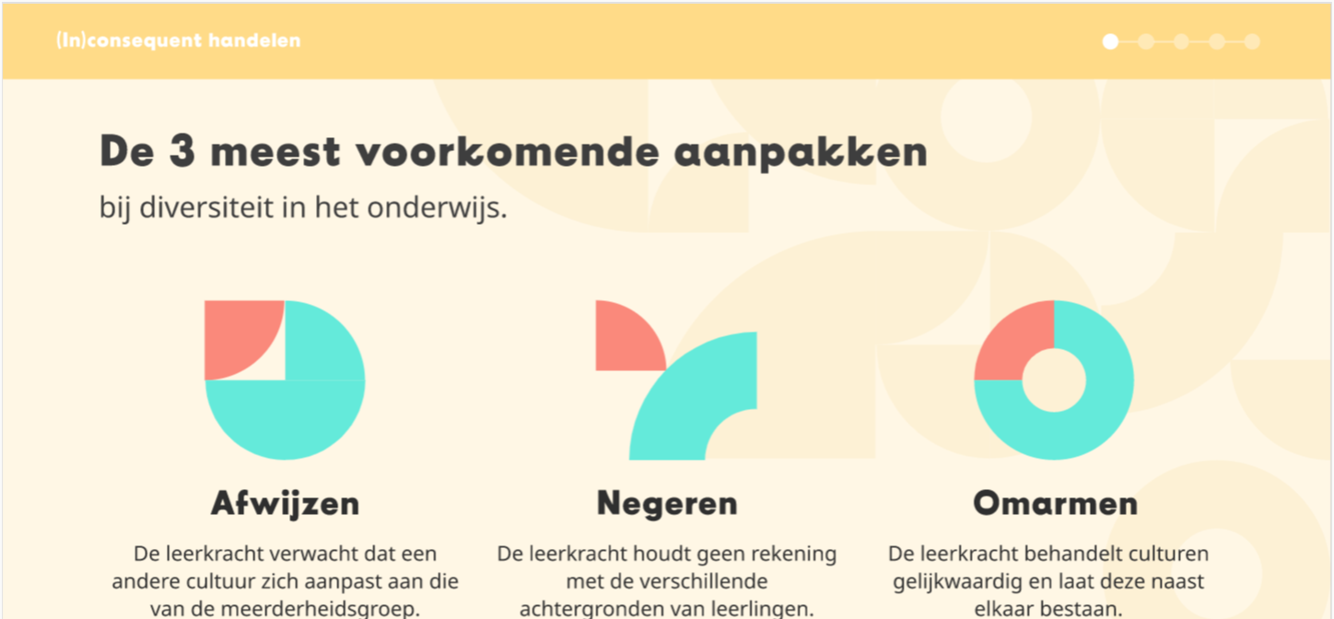
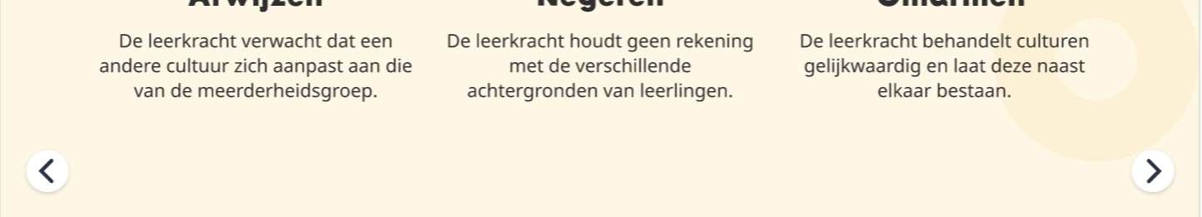
Onderzoek
11

Slide 12
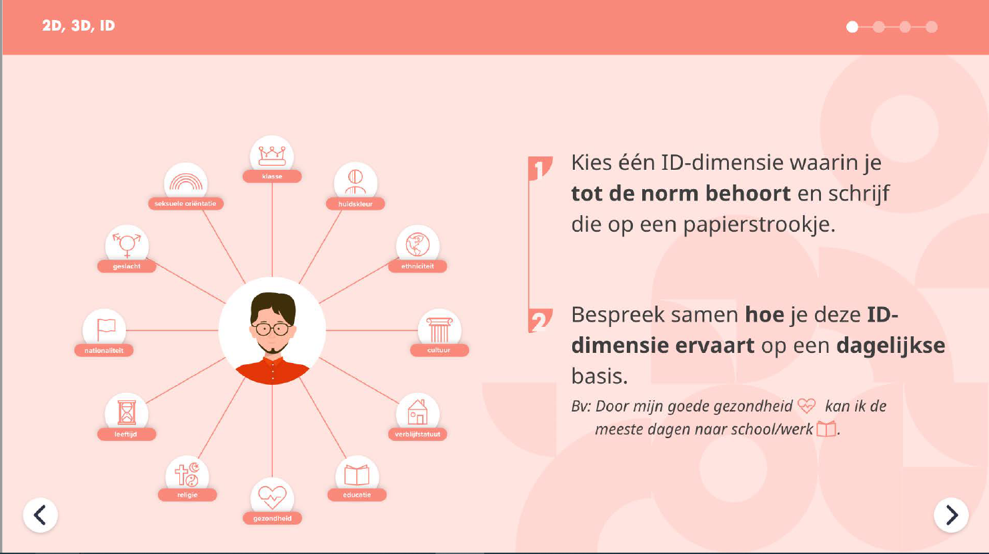
Onderzoek
12

Slide 13
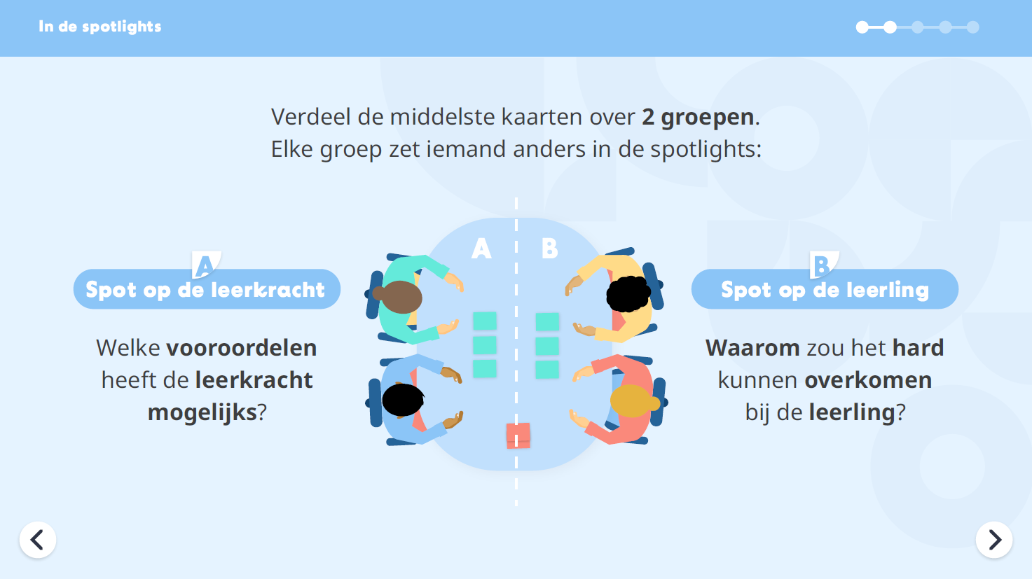
Onderzoek
13

Slide 14
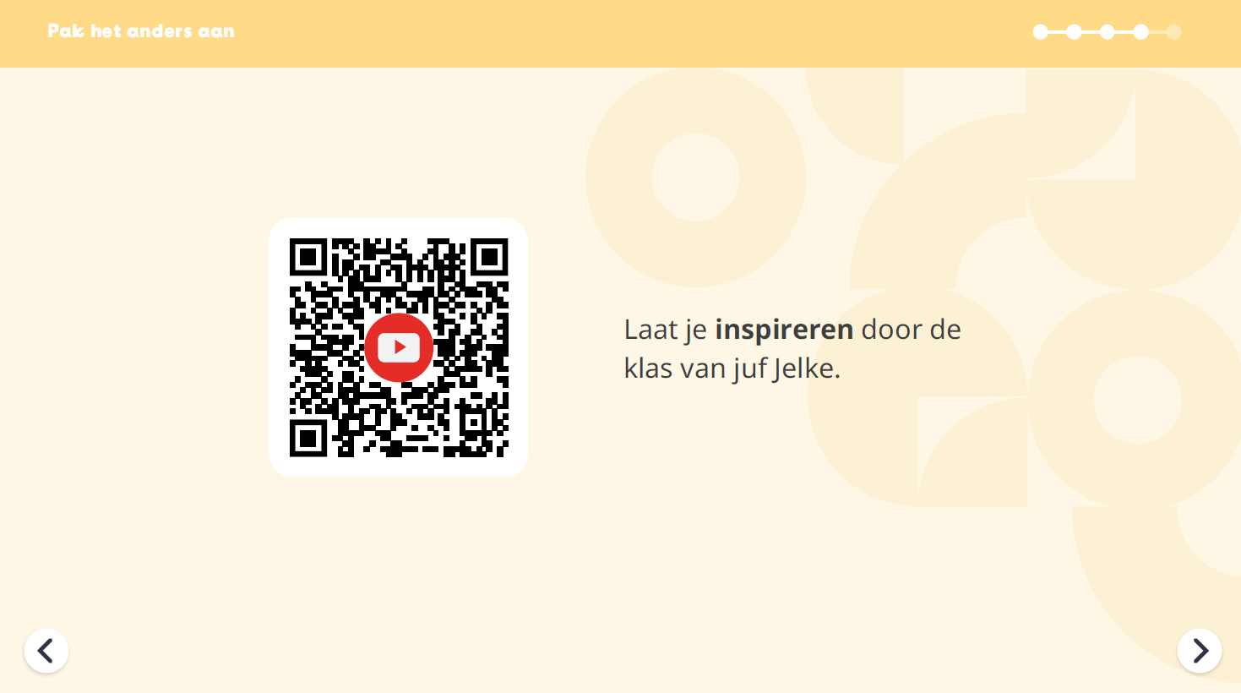
Onderzoek
14

